Slide 1

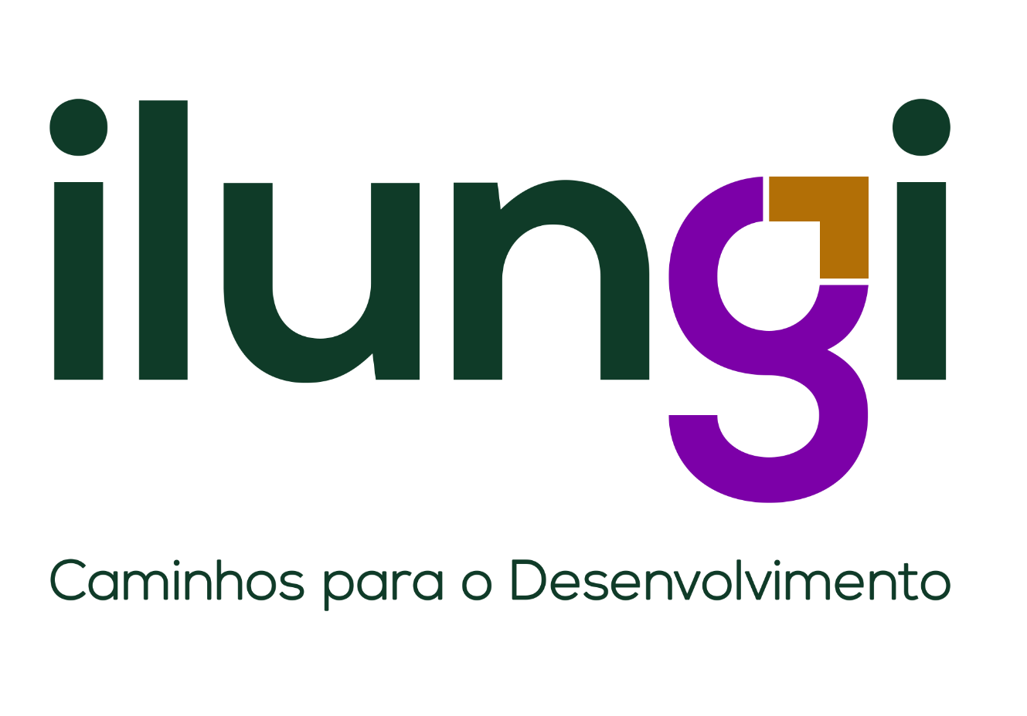

Slide 2


SOBRE NÓS
Somos uma equipa de prestação de serviços de apoio a gestão empresarial, com o propósito de optimizar resultados nos processos e no desenvolvimento das habilidades e competências do capital humano.
Fundada em 2018, a ILUNGI fornece serviços que ajudam organizações e profissionais a desenvolverem e crescerem de forma vertical, no sentido da especialização das suas actividades, e de forma horizontal, no sentido do alargamento das suas bases para aumentar o número de oferta e consequentemente a variedade numérica de clientes.
Possuímos certificação pela norma ISO 9001:2015, além da certificação pela ANPG para prestação de serviços a indústria petrolífera, acreditação pelo INEFOP e CPD UK para ministração de cursos profissionais, e INIQ nos serviços e formação de sistemas de gestão de qualidade

Slide 3












CONSULTORIA E AUDITORIA EM SISTEMAS DE GESTÃO & PROJECTOS
Actuamos na implementação a medida e cirúrgica de sistemas de gestão baseada na normas ISSO, acompanhamos nossos parceiros até a auditoria de certificação, bem como realizamos auditorias de internas e de fornecedores.
IMPLEMENTAÇAO E AUDITORIA EM SISTEMAS DE GESTÃO
Gestão de Qualidade ISO 9001 Gestão Ambiental ISO 14001
Gestão de Saúde e Segurança Ocupacional ISO 45001 Gestão de Informação ISO 27001
Gestão de Compliance e Antissuborno ISO 37001 e ISO 37301
Gestão da Segurança Alimentar ISO 22000 / HACCP
Gestão de Risco ISO 31000 e COSO
NOSSOS SERVIÇOS

Slide 4
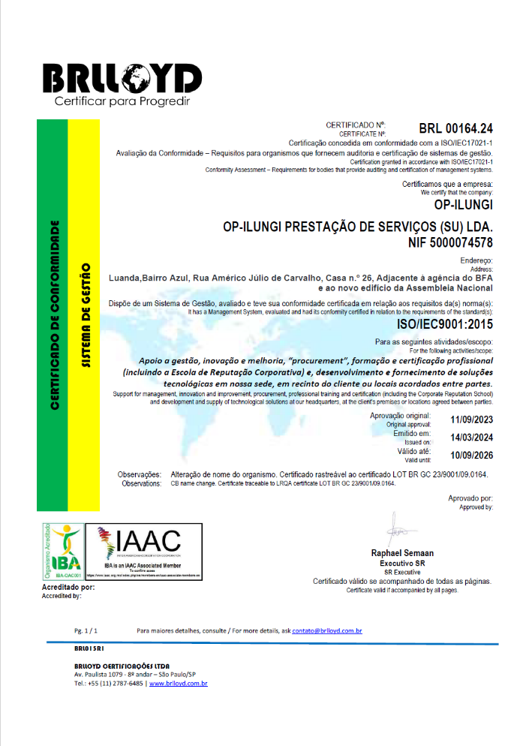
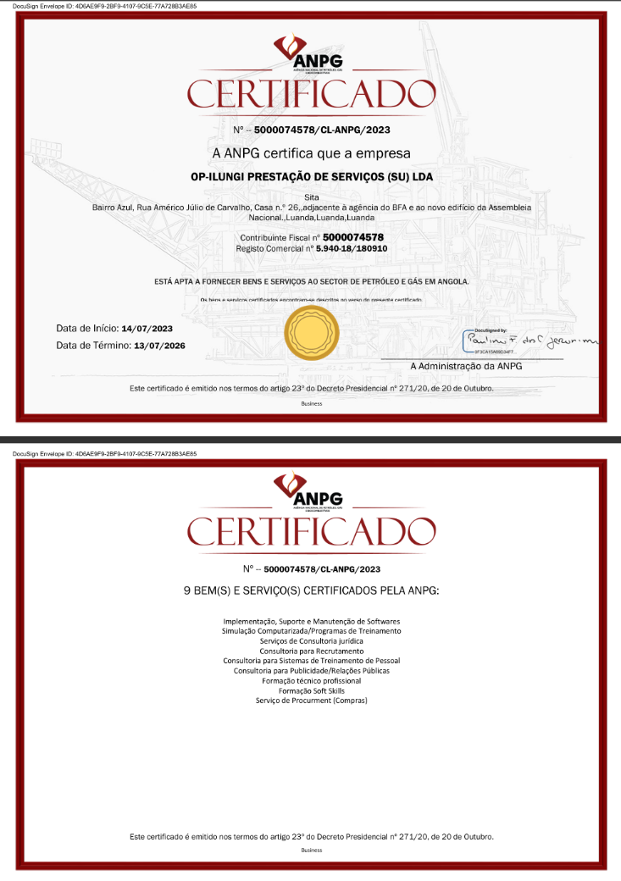
PROCUREMENT
O nosso serviço de procurement tem como objectivo possibilitar que o cliente tenha tempo para focar seus esforços em outros assuntos ligados a sua empresa. Ante a necessidade de serviços, ferramentas ou equipamentos essenciais que a sua empresa esteja a necessitar, nós compramos para si dentro e for a de Angola. Podemos cuidar de tudo, desde notificação de serviços, especificações e certificados de serviço, monitoramento de faturas de vários fornecedores – a preços competitivos e com preços fixos globalmente e a partir de um único ponto de contacto
NOSSOS SERVIÇOS

Slide 5

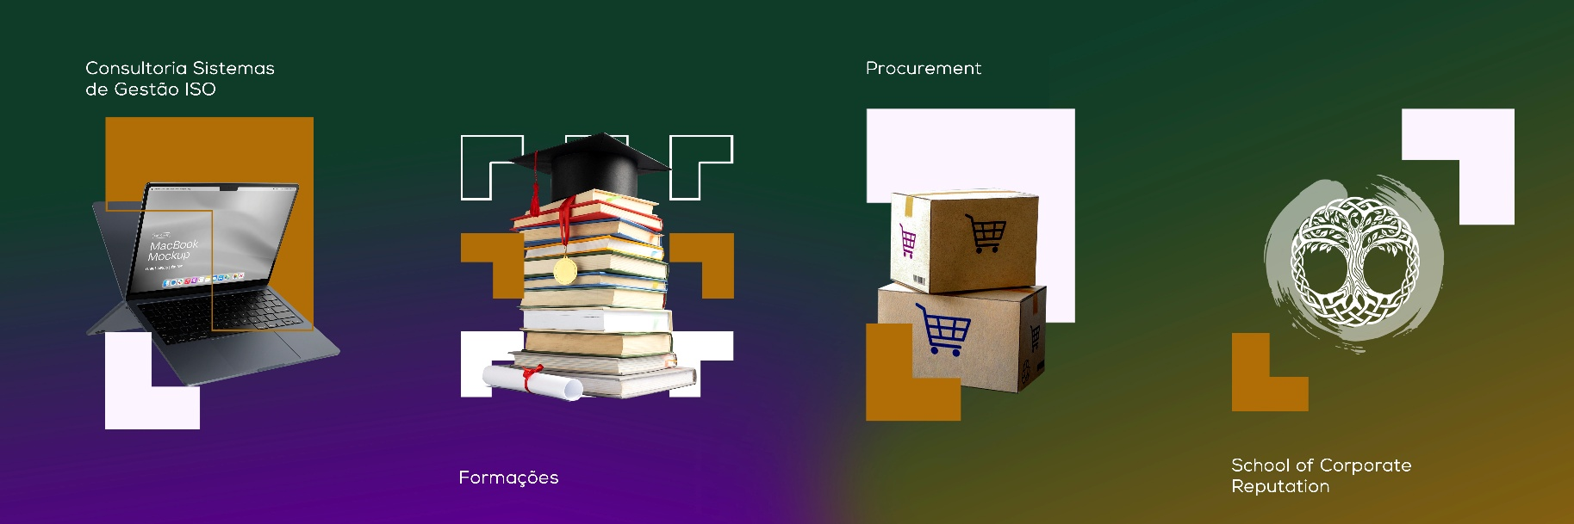
SERVIÇO DE NOTAÇÃO DE RISCO
Em processo de regularização pela CMC
O Serviço de Notação de Risco da ILUNGI tem como finalidade contribuir para a transparência, credibilidade e eficiência do mercado, através da avaliação independente da capacidade de cumprimento de obrigações financeiras por parte de entidades e instrumentos financeiros.
O Serviço de Notação de Risco é exercido com elevados padrões de rigor, imparcialidade, confidencialidade e responsabilidade institucional, estando sujeito a mecanismos internos de controlo, supervisão de compliance e acompanhamento contínuo.

Slide 6



ASSISTÊNCIA E SUPORTE DE T.I
Se você busca reduzir/controlar custos na área de tecnologia, saiba que contratar outsourcing de TI é uma forma eficaz de economizar recursos, além de possibilitar qualidade e eficiência no serviço prestado. Também é possível otimizar as operações da sua empresa, aumentar a flexibilidade e a produtividade das entregas. Sem falar na prestação de contas, que também é uma condição favorável através do instrumento de contratação.
Oferecemos diferentes planos de terceirização de suporte técnico de TI.
FORMAÇÕES E EDUCAÇÃO CORPORATIVA
Reconhecendo as especificidades de cada empresa, desenhamos soluções formativas personalizadas. Disponibilizamos todo o auxílio necessário na gestão integrada do plano de formação, para que as empresas possam alcançar, eficiente e eficazmente, os seus objetivos.
A educação corporativa, neste contexto de serviço, uma estratégia de acompanhamento voltada para a gestão de pessoas da sua empresa, em que habilidades devem ser desenvolvidas em favor do contexto organizacional. Isso significa que a prática vai muito além de oferecermos treinamentos ou simplesmente qualificar a mão de obra.

Slide 7









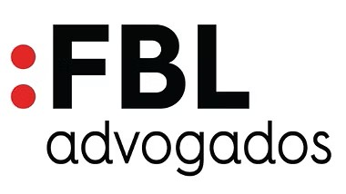

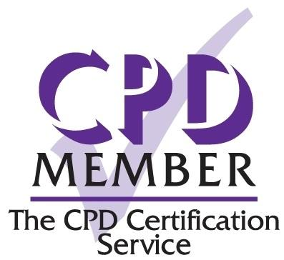







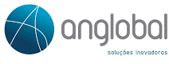




NOSSAS REFERÊNCIAS

Slide 8
NOSSAS SOLUÇÕES
SICLIC
Solução cloud para a gestão do relacionamento com o cliente baseada em 4 conceitos: O potencial cliente, o cliente, o contrato e o relatório. As relações não são feitas entre empresas mas sim entre pessoas que as representam, e o SICLIC é uma ferramenta que auxilia na gestão do relacionamento com o cliente e um dos objetivos desse recurso é organizar e fidelizar o consumidor
www.siclic.ao | contacto@siclic.ao
ToComply360º
Desenhado para organizações que precisam controlar processos internos, normas ISO e sistemas de gestão de conformidade.
Um sistema baseado na cloud que garante flexibilidade e agilidade na gestão de processos de conformidade empresarial.
solucoes@ilungi.ao

Slide 9


Slide 10


www.ilungi.ao (+244) 935 793 270
geral@ilungi.ao

